Slide 1

Познавательная игра с элементами головоломок «Живая Память»
Алтайский государственный аграрный университет
Инициативная разработка

Slide 2
Пользователь и его проблема
Наш пользователь – молодые люди в возрасте 14-22 лет.
Проблемы:
недостаток образовательных материалов в игровой форме;
сложность восприятия исторических событий через традиционные
учебники;
потребность молодого поколения в достоверной информации о
военных событиях;
стремление к объективному пониманию роли своей страны
в мировых событиях.

Slide 3
Статистика

Slide 4
Есть несколько настольных игр, каждая из которых имеет недостатки
01
02
Как проблема решается сейчас
Генералы: Вторая мировая
Стратегия Победы
Длительность партий;
Не развивает патриотизм (можно играть как за СССР, так и за другие страны);
Не предусматривает сплоченности между игроками;
Сложность правил.
https://hobbygames.ru/generali-vtoraja-mirovaja
Большое влияние случайности (броски кубиков) может снизить роль стратегического планирования и привести к фрустрации;
Не передает масштаб и сложность реальных военных операций.
https://www.wildberries.ru/catalog/349356032/detail.aspx?size=517449420
(аналоги решения)
03
04
Дороги войны
Служу Отечеству
Сложна на освоения, кто не знаком с подобными играми;
Длительность партий;
Повторяемость.
https://www.wildberries.ru/catalog/12240338/detail.aspx?size=38165268
Недостаточная глубина игрового процесса;
Зависимость от удачи;
Дисбаланс карт.
https://www.wildberries.ru/catalog/190782780/detail.aspx?size=311852978

Slide 5
Наше решение – развивающая игра с элементами головоломок
В нем отсутствуют недостатки из приведенных ранее аналогов, отличия состоят в:
- меньшей продолжительности партии;
опоре на реальные события и факты;
развитии патриотизма;
вариативности протекания партии;
сплочении команды (общая цель);
развитии логического мышления.

Slide 6
Как это работает
Молодой человек 14-22 года, который хочет изучить, укрепить в памяти исторические события Великой Отечественной войны в доступной увлекательной игровой форме в компании, а также провести свободное время весело и с пользой, приобретает нашу познавательную игру, собирает компанию, выбирает место проведения игры. Молодые люди раскладывают игру, знакомятся с правилами, играют.
В процессе игроки узнают достоверные исторические факты, решают головоломки, принимают совместные решения.
По итогу партии пользователи имеют хорошее настроение, объединяющий дух патриотизма, знания о важных для страны событиях, что помогает избавиться от данной проблемы.

Slide 7
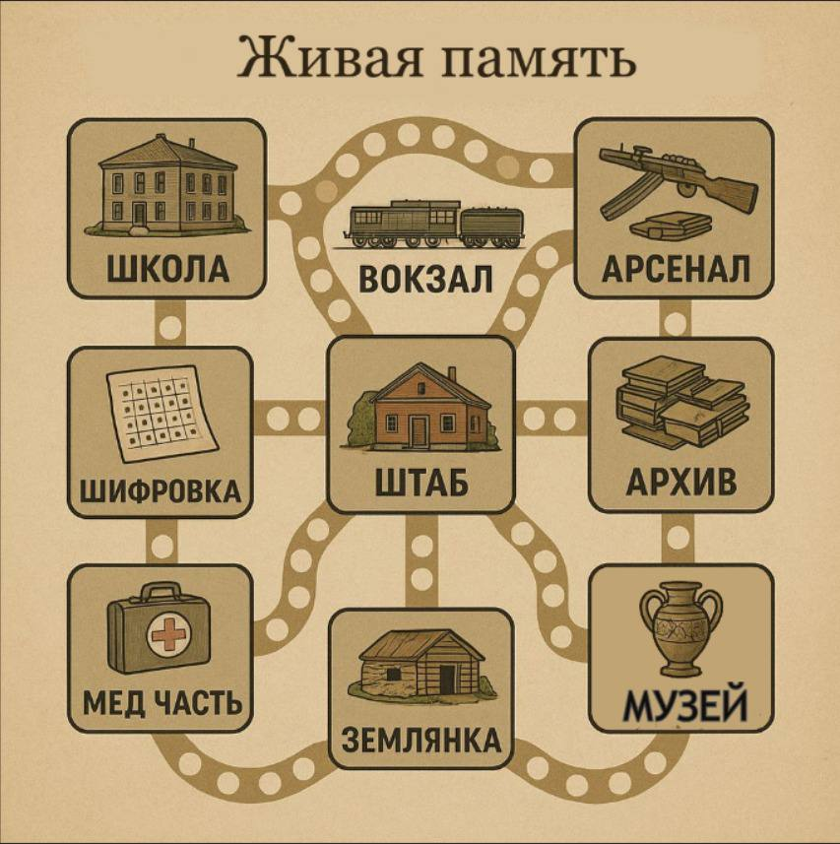
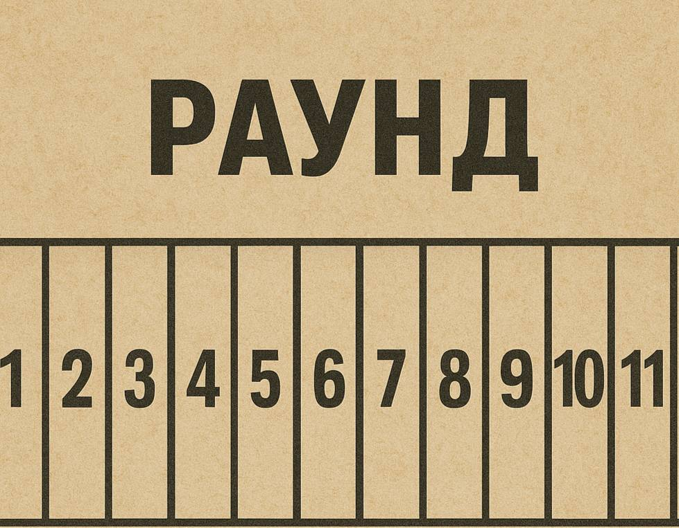
Визуализация игры

Slide 8
Заинтересованные стороны
1. Студенты и молодые специалисты,
интересующиеся историей
Великой Отечественной войны 1941 – 1945 гг. и гражданско-патриотическим воспитанием;
2. Преподаватели истории
и обществознания, которые могут
использовать игру как инструмент для
обучения и развития навыков
критического мышления у студентов;
3. Работники системы дополнительного образования, которые могут проводить игры и мероприятия с использованием этой игры для молодёжи;
4. Родители студентов и молодых людей, которые хотят поддержать их интерес к истории и гражданско-патриотическому воспитанию;
5. Коллекционеры.

Slide 9



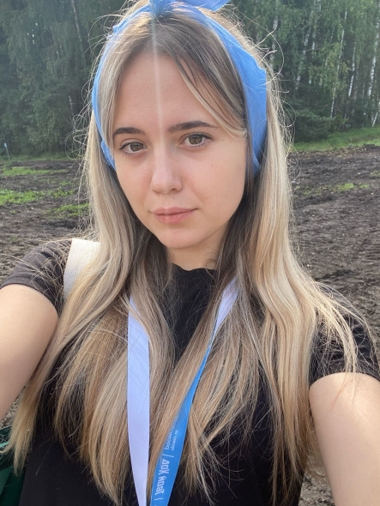


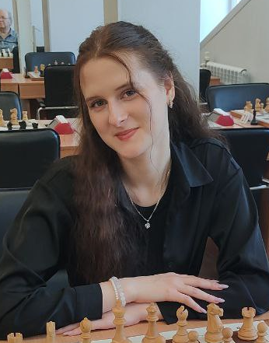
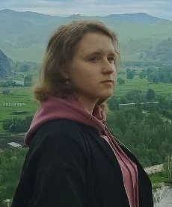
Команда
Правдивцев Илья
Павлова Евгения
Пантюшина Дарья
Минина Анна
Чиркова Виктория
Сундиков Кирилл
Клюшникова Ксения
Клюшникова Мария

Slide 10
Вопросы к экспертам
1. Насколько, по Вашему мнению, выбранный формат игры (познавательная игра с головоломками) эффективен для усвоения информации о Великой Отечественной войне?
2. Какие возрастные группы целевой аудитории игры Вы бы порекомендовали, и как адаптировать содержание и сложность для каждой из них?
3. Как сбалансировать развлекательный и образовательный аспекты игры, чтобы она была одновременно интересной и познавательной?
4. Как визуально оформить игру, чтобы она была привлекательной и соответствовала теме?
5. Где и как можно эффективно продвигать игру, чтобы она достигла целевой аудитории?

Slide 11
Дальнейшие шаги по работе над проектом

